Slide 1
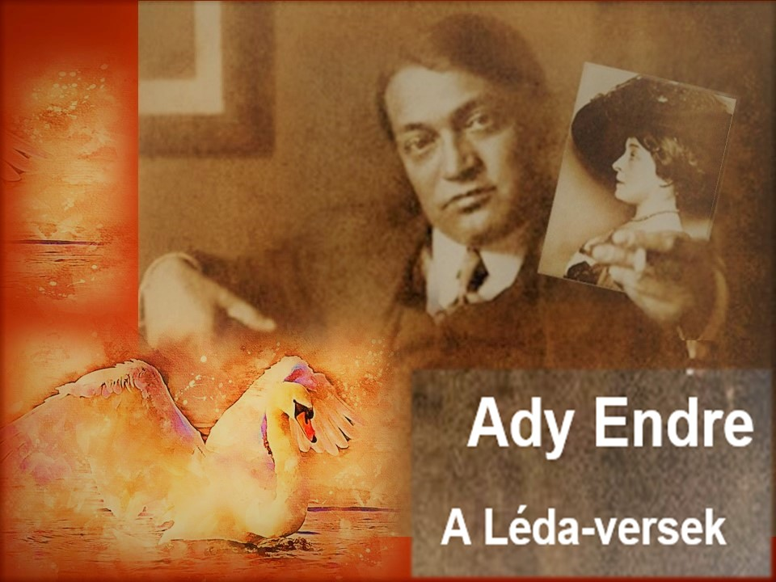

Slide 2
Pályája
1877. Érmindszent
elszegényedett nemesi család, kálvinista
Nagykároly, Zilah (középiskola)
Debrecen és Bp: jogi kar
Debrecenben újságíró
Karrierje Nagyváradon indul (újságírás + verseskötetek)
Szemléletét, költészetének irányát a Párizsba tett útjai gyökeresen megváltoztatták

Slide 3
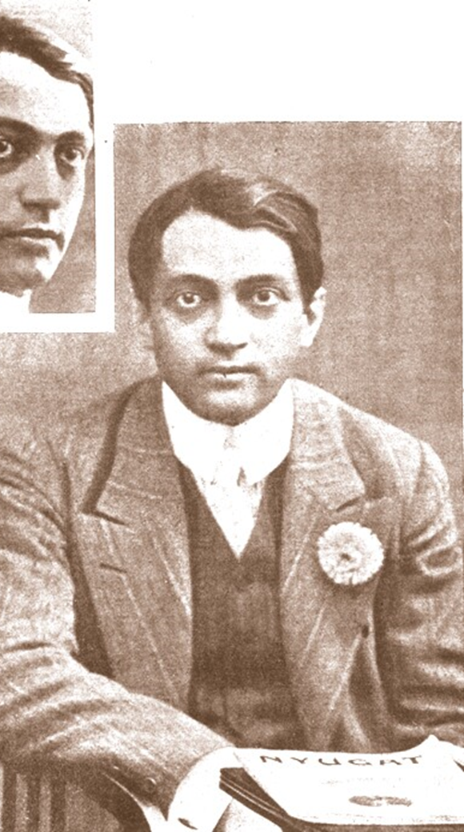
Különösen a francia szimbolisták voltak rá hatással
A Nyugat indulásától kezdve a magyar irodalom meghatározó egyénisége
életmódjával és költészetének újszerűségével némelyeket felháborított, mások istenítették
Több támadás érte az egyház részéről erkölcstelenség miatt

Slide 4

Költészete szinte minden témában újdonság
Szerelmi: új nőideál, erotika
Pénz-versek (új téma)
Magyarság-versek (nem „hazafias”)
Ars poetica (túldimenzionált küldetéstudat)
Isten-versek (nem „vallásos”, újszerűen bensőséges viszony)

Slide 5
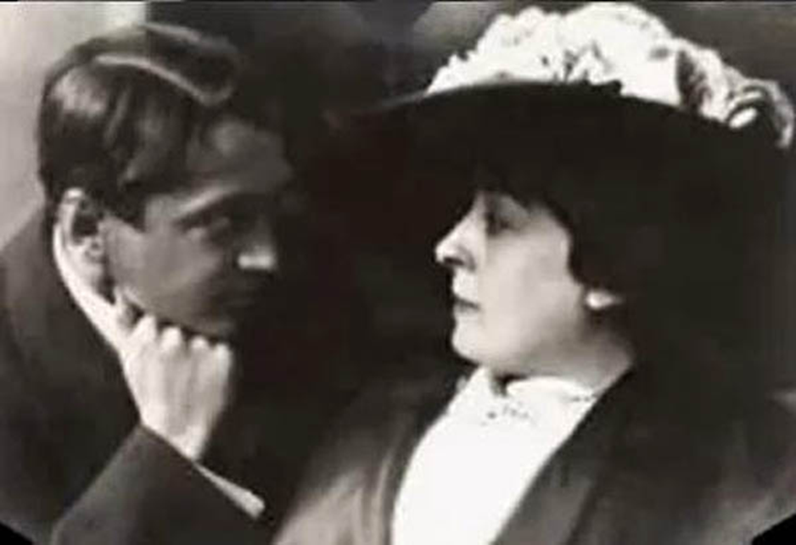
LÉDA-KÖLTÉSZET

Slide 6
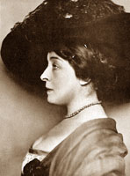
Brüll Adél
Nagyváradon már fiatalon feltűnő jelenség
folyékonyan beszélt németül, franciául és angolul
zsidó származású kereskedőcsalád, később férjével katolizáltak
Párizsban telepedtek le
Adél rendszeresen hazalátogatott Nagyváradra. 1903-ban itt ismerkedett meg Adyval.

Slide 7
Köteteiben ciklusokat címzett Lédához
Ambivalens viszony: többször szakítottak
Egyenlőtlen játszma („Örök harc és nász”)
A közvélemény megítélése
1912: Elbocsátó, szép üzenet
Új versek (1906): Léda asszony zsoltárai
Vér és arany (1907): A Léda arany-szobra
Az Illés szekerén (1908): Léda ajkai közt

Slide 8
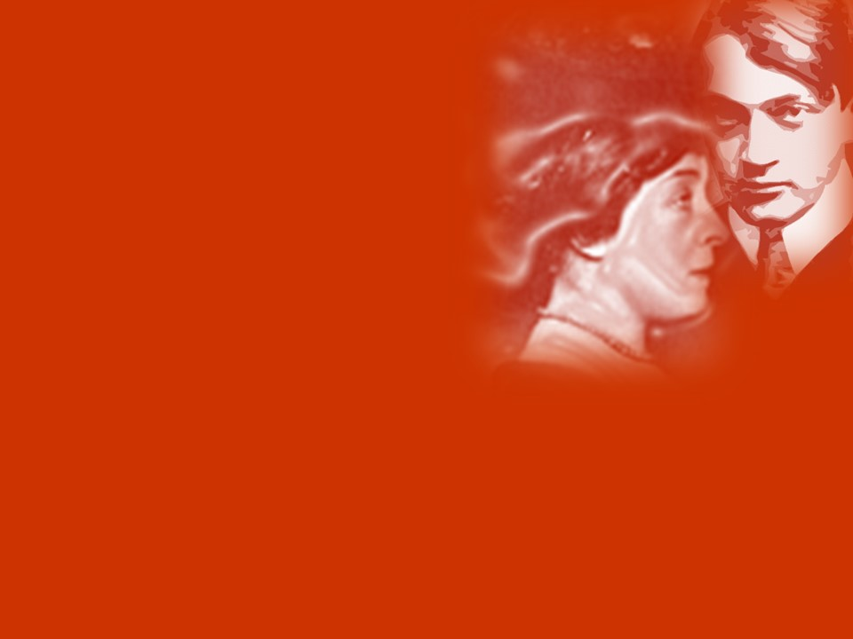
VERSEK:
Az én menyasszonyom
Meg akarlak tartani
Tüzes seb vagyok
Lédával a bálban
Héja-nász az avaron

Slide 9
Az én menyasszonyom
Nem Léda-vers
mintegy előkészítés:
Új nőideál teremtése
Mit bánom én, ha utcasarkok rongya,
De elkisérjen egész a síromba.
(…)
Meghalnánk, mondván:„Bűn és szenny az élet,
Ketten voltunk csak tiszták, hófehérek.”
A nő nem alárendelt (sok esetben inkább a „femme fatale”
Partner és szerető
Nem finomság, jólneveltség és erkölcs áll a középpontban
Hanem az őszinte érzelmek

Slide 10
Meg akarlak tartani
Testedet, a kéjekre gyúltat,
Hadd lássam mindig hóditón,
Illatos vánkosán a multnak.
nyíltan ír az erotikáról, a testi vágyról
a férfi lelki és testi kiszolgáltatottsága
Ambivalencia: vonzás és taszítás
Kifejezőeszközei expresszívek, szokatlanok
szakít a szerelmi líra korábbi sablonjaival
a szerelem = játszma
mazochizmus
Elhagylak, mert nagyon kivánlak.
Hóhérok az eleven vágyak,
Átok a legszebb jelen is
Mikor a legtüzesebb az ajkam,
akkor fagyjon meg a tied,
Taposs és rúgj kacagva rajtam.

Slide 11
Tüzes seb vagyok
Újfajta szerelmi vágy megfogalmazása
Vágy szaggatott föl, csók vérezett meg,
Seb vagyok, tüzes, új kínra éhes,
Adj kínt nekem, a megéhezettnek:
Seb vagyok, csókolj, égess ki, égess.

Slide 12
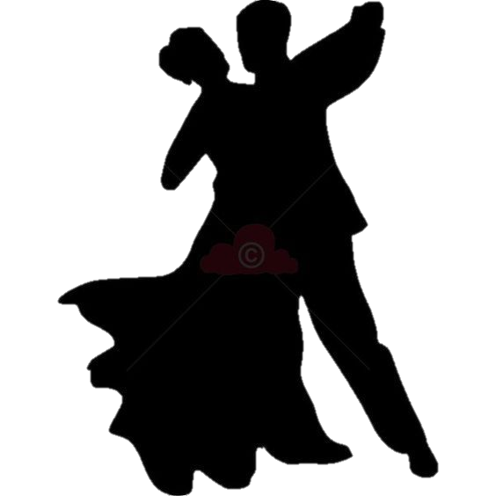
Lédával a bálban
Szimbolista vers
központi szimbóluma a bál (élet)
ellentétekre épül:
sikolt a zene - elhal a zene,
Rózsakoszorús ifjak – fekete pár
forró – dideregve
boldog – sírva
Ady és Léda szembenállása a hétköznapi világgal

Slide 13
Héja-nász az avaron
jelkép felcserélése
ragadozó (köztük dúló harc)
Háttér (évszakok) hagyományos szimbolikát követ
halálraítéltség
Két lankadt szárnyú héja-madár
Ez az utolsó nászunk nékünk:
Egymás husába beletépünk
S lehullunk az őszi avaron.

Slide 14
Összegzés
Ady szerelmi költészetének csúcsát a Léda-versek jelentik.
Olyan érzéseket és élményeket fogalmaz meg, amelyeket esetleg részleteiben már megfogalmaztak, de így összességében nem.
Hatása azzal is magyarázható, hogy a (szerelmes) ember magára ismerhet Ady élményeiben,
az életrajzi hátteret ismerve a versek hitelesek
nyelvi erejük egyedülálló.

